Slide 1
Khởi động (Xe bus yêu thương)

Slide 2
Biển báo này thuộc nhóm nào?
A. Biển báo chỉ dẫn
B. Biển báo nguy hiểm
C. Biển báo cấm

Slide 3
Biển báo này thuộc nhóm nào?
A. Biển báo chỉ dẫn
B. Biển báo nguy hiểm
C. Biển báo cấm

Slide 4
Biển báo này cấm xe gì?
A. Xe đạp điện
B. Xe đạp
C. Xe máy

Slide 5
Biển báo này có ý nghĩa gì?
A. Nguy hiểm
B. Cấm xúc đất
C. Công trường đang thi công

Slide 7
Thứ hai ngày 23 tháng 12 năm 2024 TỰ NHIÊN VÀ XÃ HỘI
ÔN TẬP CHỦ ĐỀ CỘNG ĐỒNG ĐỊA PHƯƠNG
( TIẾT 1 )

Slide 9
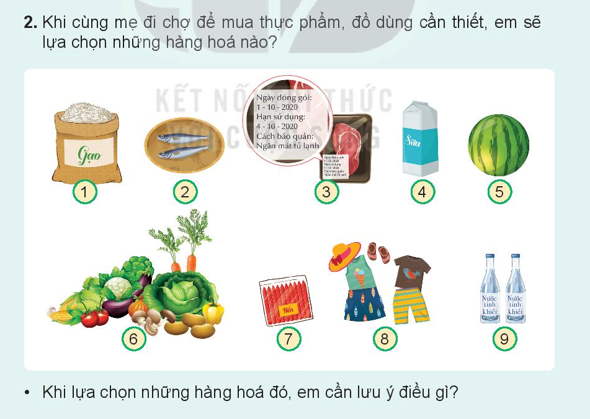

Slide 10
Tổng kết, dặn dò
Notes:
luongtran8495@gmail.com

